Slide 1
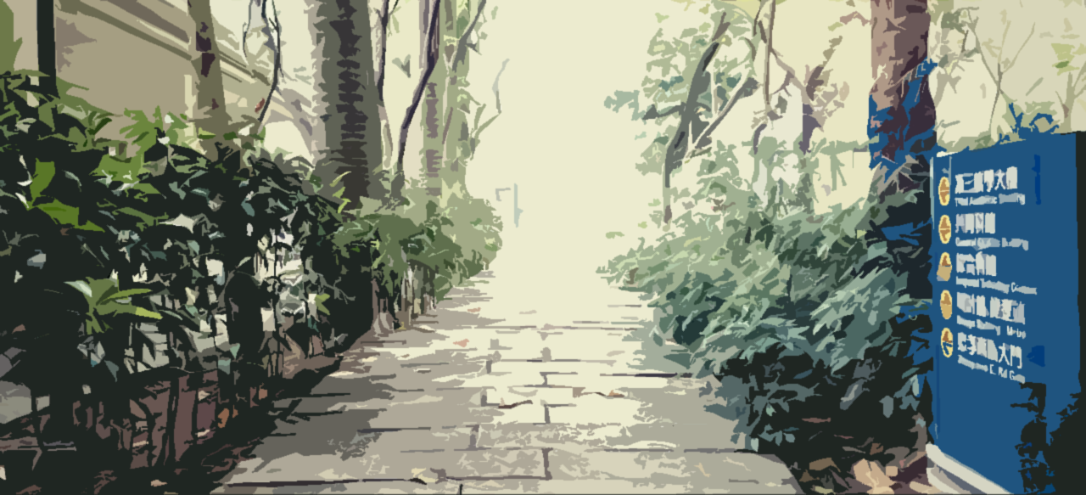

北科小角落
102590001 趙紹安
102590009 郭育隆

Slide 2


為何要有北科小角落
我這個不知道要怎麼說明捏xD

Slide 3

網站服務

